Slide 1

Uranus
Dokumen Laporan Final Project (Stage 1)
(dipresentasikan setiap sesi mentoring)

Slide 2
Problem and GOALS Final Project Uranus
Problem :
Banyak pengunjung yang mengunjungi situs penjualan online namun tidak berakhir dengan melakukan transaksi.
GOALS :
Meningkatkan purchasing intention dari penjualan 15% menjadi 25%

Slide 3
OVERVIEW Stage-1
Dataset yang digunakan dalam kelompok 1 adalah online_shoper_intentention, stage 1 menganalisis terkait EDA dari dataset tersebut. Beberapa overview dari dataset adalah sebagai berikut
Dataset terdiri dari 18 kolom dengan total baris sebanyak 12330
18 kolom tersebut terdiri dari 2 tipe data bool, 7 tipe data float, 7 tipe data integer, dan 2 tipe data objek
data-data pada kolom tidak ada yang hilang (missing values) dan memiliki 125 data duplikat
Dari 18 kolom, 14 data merupakan numerikal dan 4 data merupakan kategorikal

Slide 4
14 Data Tipe NUMERIKAL
'Administrative',
'Administrative_Duration',
'Informational',
'Informational_Duration',
'ProductRelated',
'ProductRelated_Duration',
'BounceRates',
'ExitRates',
'PageValues',
'SpecialDay',
'OperatingSystems',
'Browser', 'Region',
'TrafficType
14 Data Tipe KATEGORIKAL
MONTH
Visitor Type
Weekend
Revenue

Slide 5
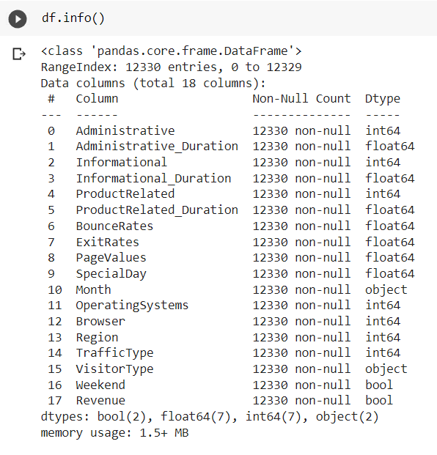
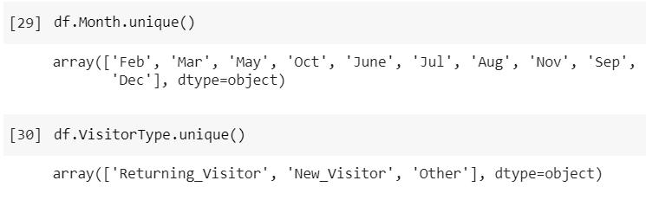
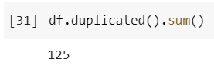
Descriptive Statistics
Hasil analisa :
Tidak terdapat missing value
Format data sesuai di semua feature
Terdapat 125 data duplikat

Slide 6
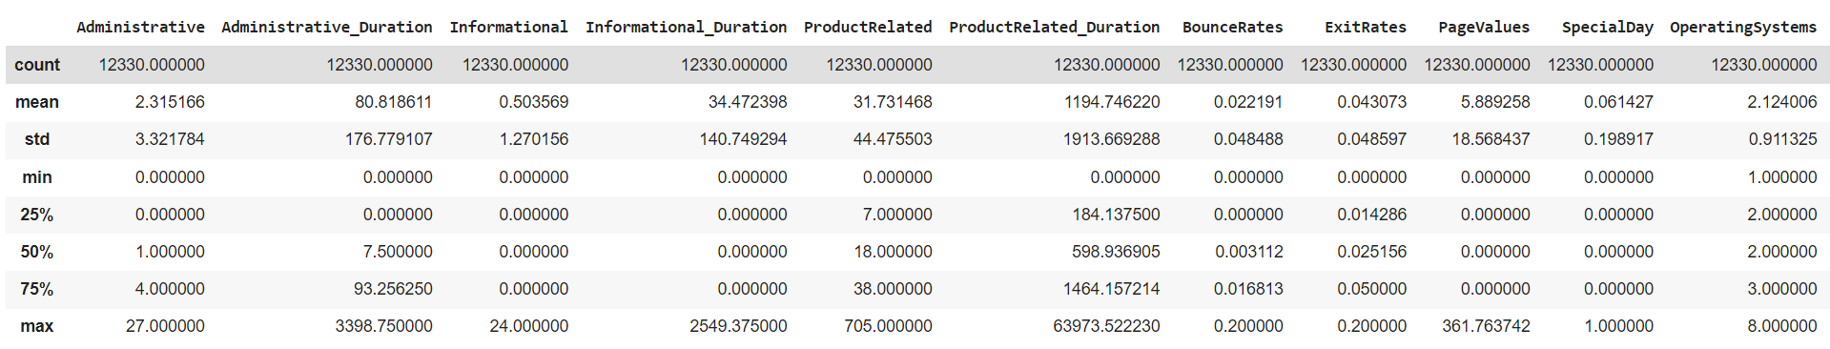
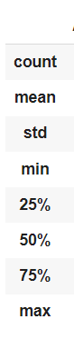
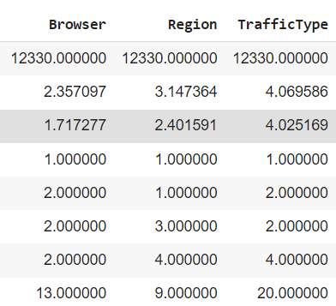
Descriptive Statistics
Pada descriptive statistics feature bertipe numerik, nilai min dan max berada dalam batas wajar. Namun dari nilai quartile yang dihasilkan kita dapat melihat bahwa beberapa feature memiliki distribusi data positive skewness

Slide 7
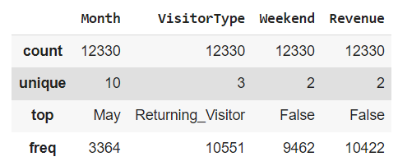
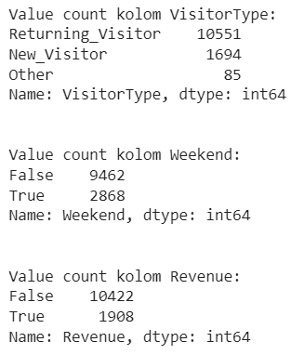
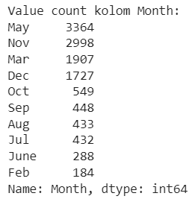
Descriptive Statistics
Pada hasil descriptive statistics dan value counting pada feature bertipe categorical dapat dilihat bahwa seluruh feature memiliki sebaran yang timpang. Karena feature Revenue merupakan target dan sebarannya timpang maka pada dataset ini mengalami imbalance data

Slide 8
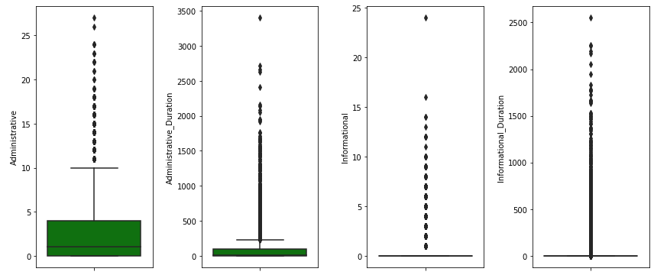
UNIVARIATE ANALYSIS

Slide 9
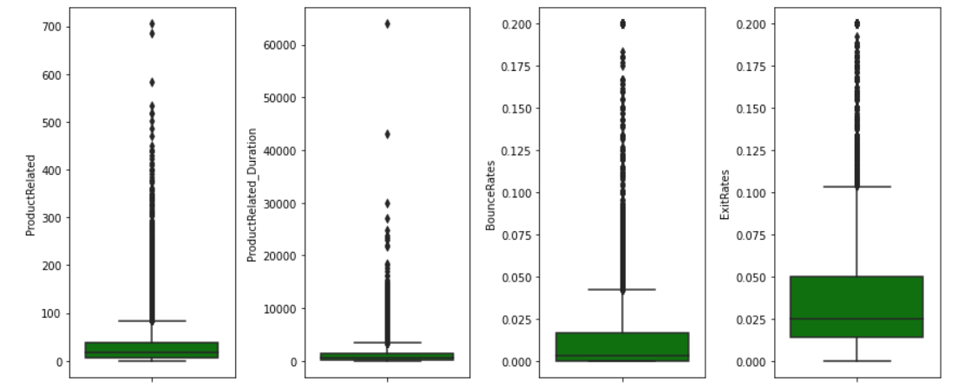
UNIVARIATE ANALYSIS

Slide 10
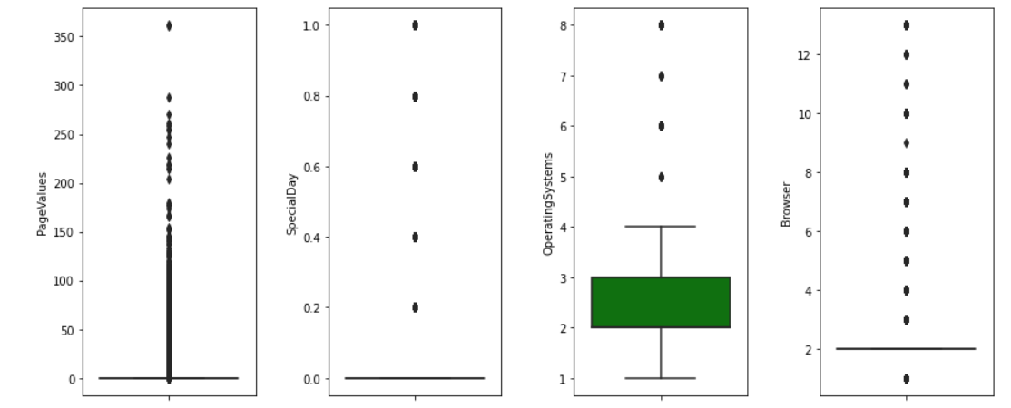
UNIVARIATE ANALYSIS

Slide 11
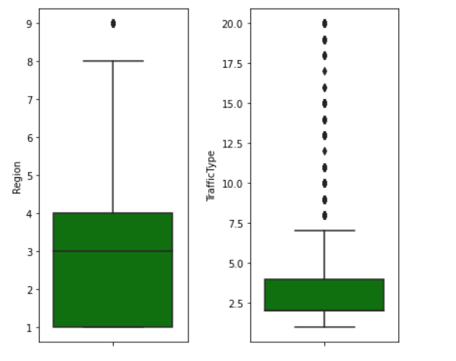
UNIVARIATE ANALYSIS

Slide 12
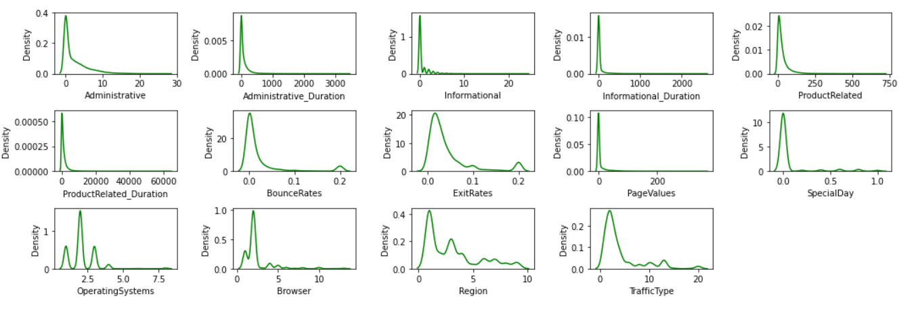
Univariate Analysis

Slide 13
Univariate Analysis
Dari hasil univariate analysis pada feature bertipe numerical, dapat disimpulkan bahwa:
Dengan boxplot, semua data numerical memiliki outlier
Kebanyakan data pada setiap kolom mengalami positively skew

Slide 14
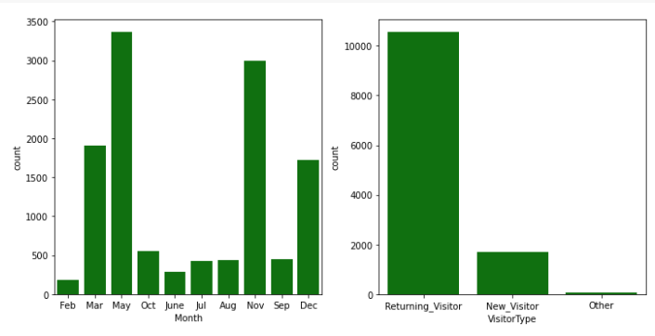
Univariate Analysis

Slide 15
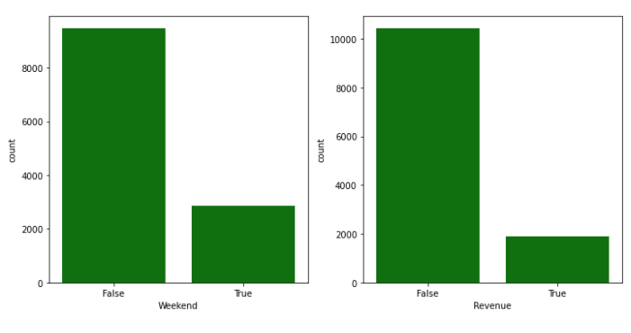
Univariate Analysis

Slide 16
Univariate Analysis
Dari hasil univariate analysis pada feature bertipe categorical, dapat disimpulkan bahwa:
Semua feature categorical memiliki sebaran data yang timpang
Karena feature target (Revenue) mengalami sebaran data yang timpang, dengan demikian dataset ini mengalami imbalance data seperti kesimpulan pada hasil descriptive statistics

Slide 17
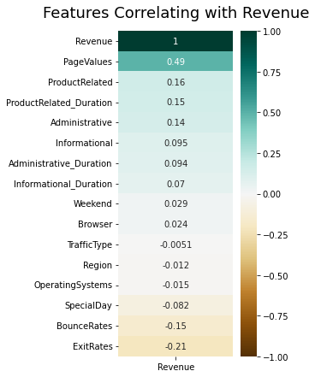
MULTIVARIATE ANALYSIS
Hasil analisa:
PageValues memiliki moderate positive correlation dengan Revenue
ProductRelated, ProductRelated_Duration, Administrative, Informational, Administrative_Duration, Informational_Duration, Weekend, dan Browser memiliki very low positive correlation dengan Revenue
ExitRates memiliki low negative correlation dengan Revenue
BounceRates, SpecialDay, OperatingSystems, Region dan TrafficType memiliki very low negative correlation dengan Revenue

Slide 18
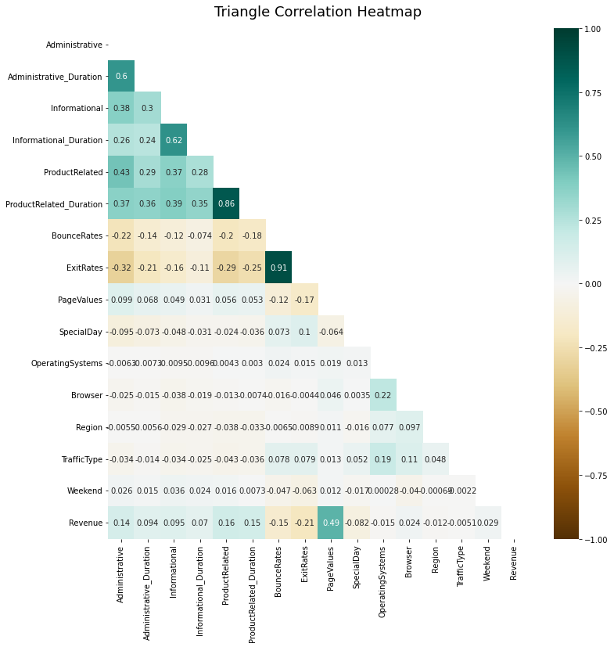
MULTIVARIATE
ANALYSIS
Hasil analisa:
ExitRates dan BounceRates memiliki very high positive correlation, pilih salah satu feature untuk training
ProductRelated_Duration dan ProductRelated memiliki very high positive correlation, pilih salah satu feature untuk training
Informational_Duration dan Informational memiliki high positive correlation, pilih salah satu feature untuk training
Administrative_Duration dan Administrative memiliki high positive correlation, pilih salah satu feature untuk training

Slide 19
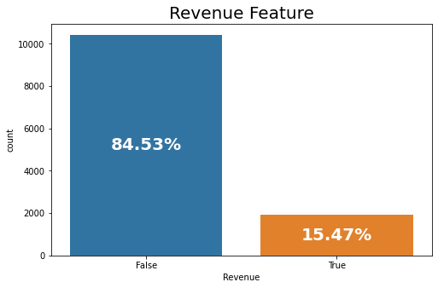
Business Insight
Data target (Revenue) terdiri dari 84,53% nilai False (customer yang tidak melakukan pembelian) dan 15,47% nilai True (customer yang melakukan pembelian)

Slide 20
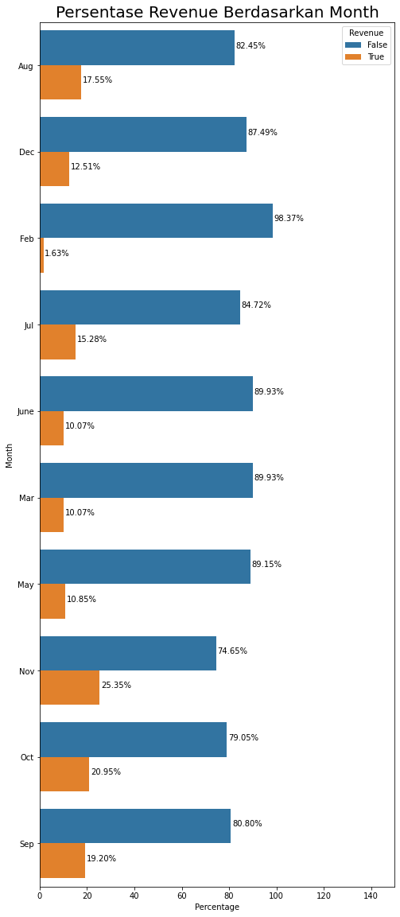
Business Insight
Pada bulan Jul, Aug, Sept, Oct, Nov jumlah revenue lebih dari 15% Visitor

Slide 21
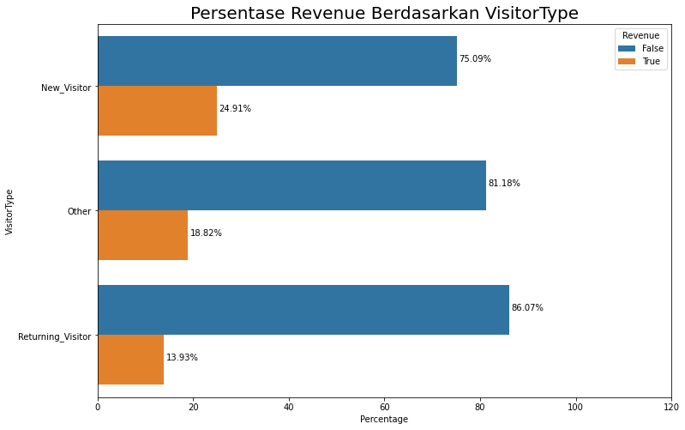
Business Insight
New_Visitor / pengunjung baru lebih cendrung membeli / menghasilkan revenue dibandingkan tipe pengunjung yang lain

Slide 22
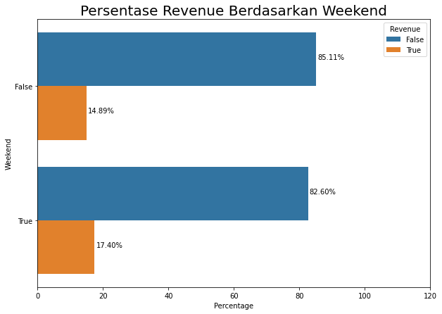
Business Insight
Tidak ada perbedaan yang signifikan dari jumlah persentase reveneu saat weekend atau bukan

Slide 23
Business Insight
Recommendations:
Lebih baik dilakukan suatu marketing khusus pada bulan-bulan yang memiliki persentase revenue yang rendah
Perlu dilakukan marketing khusus kepada returning visitor karena dari hasil analisa, visitor sangat banyak yang bertipe returning namun persentanse revenuenya paling rendah
Perlu dibuatkan strategi marketing pada hari-hari non-weekend karena dari hasil analisa, jumlah visitor pada saat non-weekend sangat banyak dan berbeda jauh dengan jumlah visitor pada saat weekend namun persentase revenue pada saat weekend justru sedikit lebih besar dengan saat non-weekend

Slide 24
Pembagian Tugas (Stage 1)
Rijal Abdulhakim : Business Insight, Notulen, Penyusunan Laporan
Yusuf Rifqi H : Notulen, Penyusunan Laporan
M Zamzam I : Univariate Analysis
Sahel Abdat : Descriptive Statistics
Putrini Nur A H : Univariate Analysis
Surya Karunia R : Multivariate Analysis
M Rendra Putra P : Multivariate Analysis

